Slide 1
CHÀO MỪNG CÁC EM ĐẾN VỚI TIẾT HỌC!

Slide 2

Trong chương này, các em sẽ tìm hiểu về số thực. Tập hợp số thực bao gồm các số hữu tỉ đã học và một loại số mới là số vô tỉ. Chúng ta cũng sẽ học cách viết số thực dưới dạng thập phân, cách biểu diễn số thực trên trục số và cách làm tròn một số thực; đồng thời vận dụng các kiến thức đó vào giải quyết một số vấn đề thực tiễn.

Slide 3
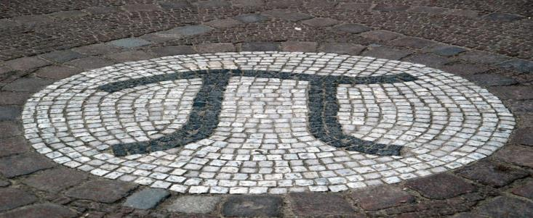
Số π được biểu diễn trong bức tranh khảm trên sân một tòa nhà tại Berlin, Đức.
Tỉ số giữa chu vi với đường kính của bất kì đường tròn nào
đều bằng nhau và bằng π(đọc là pi). Người ta tính được:
π có phải là một số hữu tỉ không?

Slide 4
π có phải là một số hữu tỉ không?
Bài học hôm nay sẽ trả lời cho chúng ta câu hỏi trên
Bài 1: SỐ VÔ TỈ. CĂN BẬC HAI SỐ HỌC (Tiết 16 )

Slide 5


A.HOẠT ĐỘNG KHỞI ĐỘNG
Có số hữu tỉ nào mà bình phương của nó bằng 2 hay không?
Không có số hữu tỉ nào mà bình phương lên bằng 2.

Slide 6





BIỂU DIỄN THẬP PHÂN CỦA SỐ HỮU TỈ
B. HOẠT ĐỘNG HÌNH THÀNH KIẾN THỨC:
Khám phá 1 (xem sgk trang 30)
Hãy thực hiện các phép chia sau đây rồi làm tiếp câu b:
3:2=?; 37:25=?; 5:3=?; 1:9=?.
b)Dùng kết quả trên để viết các số sau đây dưới dạng số thập phân:
; ; ;
$$\frac{3}{2}=…$$
$$\frac{37}{25}=…$$
$$\frac{5}{3}=…$$
$$\frac{1}{9}=…$$

Slide 7
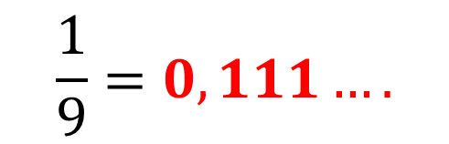
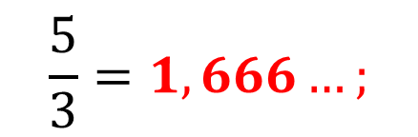



BIỂU DIỄN THẬP PHÂN CỦA SỐ HỮU TỈ
B. HOẠT ĐỘNG HÌNH THÀNH KIẾN THỨC:
Kết quả các phép chia là:
3:2= $1,5$; 37:25= $1,48$; 5:3=$1,666…$; 1:9= $0,111….$
b)Dùng kết quả trên để viết các số sau đây dưới dạng số thập phân:
$$\frac{3}{2}=1,5;$$
$$\frac{37}{25}=1,48;$$
$$\frac{5}{3}=1,666…;$$
$$\frac{1}{9}=0,111….$$

Slide 8

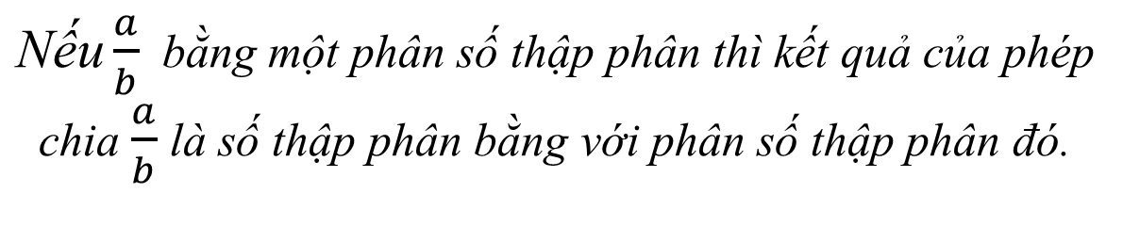
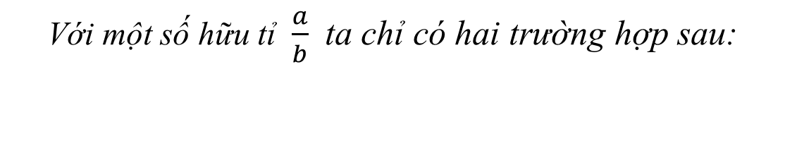
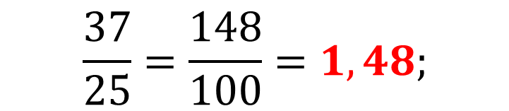
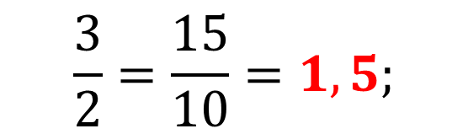
BIỂU DIỄN THẬP PHÂN CỦA SỐ HỮU TỈ
Với một số hữu tỉ $\frac{a}{b}$ ta chỉ có hai trường hợp sau:
Trường hợp 1: (xem SGK/tr30)
$\text{N}\text{ế}\text{u}\frac{a}{b}$ bằng một phân số thập phân thì kết quả của phép chia $\frac{a}{b}$ là số thập phân bằng với phân số thập phân đó.
$$\frac{3}{2}=\frac{15}{10}=1,5;$$
$$\frac{37}{25}=\frac{148}{100}=1,48;$$

Slide 9
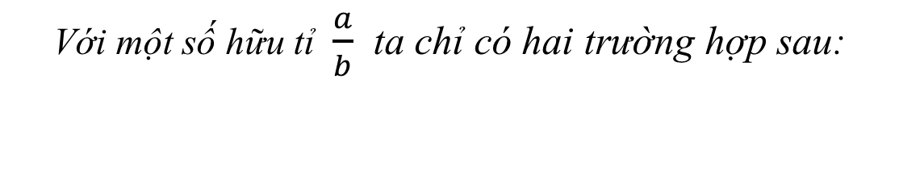
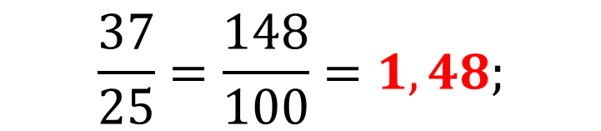
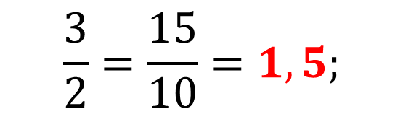
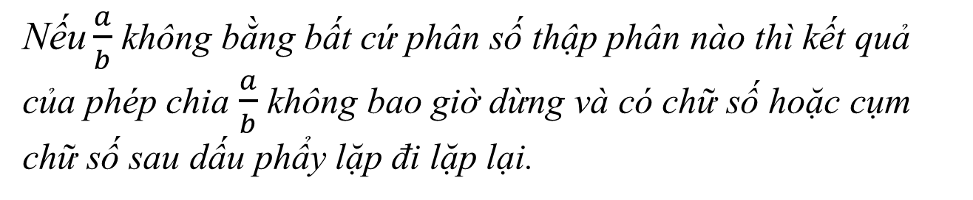
Với một số hữu tỉ $\frac{a}{b}$ ta chỉ có hai trường hợp sau:
Trường hợp 2: (xem SGK/tr30)
$\text{N}\text{ế}\text{u}\frac{a}{b}$không bằng bất cứ phân số thập phân nào thì kết quả của phép chia $\frac{a}{b}$ không bao giờ dừng và có chữ số hoặc cụm chữ số sau dấu phẩy lặp đi lặp lại.
(xem SGK/tr30)
$$\frac{3}{2}=\frac{15}{10}=1,5;$$
$$\frac{37}{25}=\frac{148}{100}=1,48;$$

Slide 10
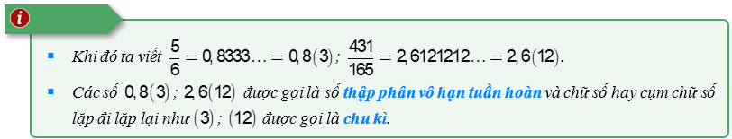
Biểu diễn thập phân của số hữu tỉ
Chú ý(xem SGK/tr30)
Chú ý:
Số 0,8(3) đọc là 0,8 chu kì 3;
số 2,6(12) đọc là 2,6 chu kì 12 .

Slide 11

BIỂU DIỄN THẬP PHÂN CỦA SỐ HỮU TỈ
Chú ý:
Số 0,8(3) đọc là 0,8 chu kì 3;
số 2,6(12) đọc là 2,6 chu kì 12 .
Người ta chứng minh được rằng: Mỗi số hữu tỉ được biểu diễn bởi một số thập phân hữu hạn hoặc vô hạn tuần hoàn.
KTTT:

Slide 12

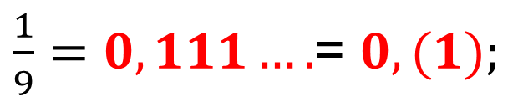
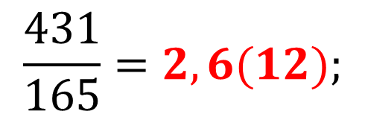
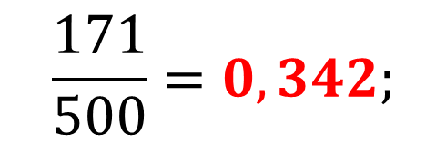
BIỂU DIỄN THẬP PHÂN CỦA SỐ HỮU TỈ
Ví dụ 1: (xem SGK/tr31)
$$\frac{5}{4}=1,25;$$
$$\frac{171}{500}=0,342;$$
$$\frac{431}{165}=2,6(12);$$
$\frac{1}{9}=0,111….$= $0,(1);$

Slide 13

2. SỐ VÔ TỈ
B. HOẠT ĐỘNG HÌNH THÀNH KIẾN THỨC:
Khám phá 2 (xem sgk trang 31)
Cho 2 hình vuông ABCD và AMBN như hình bên
Cho biết cạnh AM = 1dm.
Em hãy cho biết diện tích hình vuông ABCD gấp
mấy lần diện tích hình vuông AMBN .
▪Tính diện tích hình vuông ABCD.
▪Hãy biểu diễn diện tích hình vuông ABCD theo độ dài đoạn AB.

Slide 14
2. SỐ VÔ TỈ
Khám phá 2 (xem sgk trang 31)
Giải:
Ta thấy diện tích hình vuông AMBN bằng 2 lần diện tích tam giác ANB và diện tích hình vuông ABCD bằng 4 lần diện tích tam giác ANB. Do đó, diện tích hình vuông ABCD gấp 2 lần diện tích hình vuông AMBN .
Diện tích hình vuông AMBN là: 1.1 = 1
Do diện tích hình vuông ABCD gấp 2 lần diện tích hình vuông AMBN nên diện tích hình vuông ABCD là 2
Diện tích hình vuông ABCD là:
(đơn vị diện tích).

Slide 15

Khám phá 2 : (xem SGK/tr31)
$$\text{▪ }\text{Trong} \text{b}\text{à}\text{i} \text{to}\text{á}\text{n} \text{tr}\text{ê}\text{n}\text{, }\text{n}\text{ế}\text{u} \text{g}\text{ọ}\text{i} \text{x}\text{(}\text{dm}\text{)} \text{(}\text{x}\text{>0)} \text{l}\text{à độ }\text{d}\text{à}\text{i} \text{c}\text{ạ}\text{nh} \text{AB} \text{c}\text{ủ}\text{a} \text{h}\text{ì}\text{nh} \text{vu}\text{ô}\text{ng} \text{ABCD} \text{th}\text{ì }\text{ta} \text{c}\text{ó}$$
$$\text{Ng}\text{ườ}\text{i} \text{ta} \text{ch}\text{ứ}\text{ng} \text{minh}\text{ đượ}\text{c} \text{r}\text{ằ}\text{ng} \text{kh}\text{ô}\text{ng} \text{c}\text{ó }\text{s}\text{ố }\text{h}\text{ữ}\text{u} \text{t}\text{ỉ }\text{n}\text{à}\text{o} \text{m}\text{à }\text{b}\text{ì}\text{nh} \text{ph}\text{ươ}\text{ng} \text{b}\text{ằ}\text{ng} \text{2} \text{v}\text{à đã }\text{t}\text{í}\text{nh}\text{ đượ}\text{c}\text{:}$$
$$\text{x}\text{ = 1,41413562...}$$
$$\text{▪ }\text{Ng}\text{ườ}\text{i} \text{ta} \text{ch}\text{ứ}\text{ng} \text{minh}\text{ đượ}\text{c} \text{s}\text{ố }\text{n}\text{à}\text{y} \text{l}\text{à }\text{m}\text{ộ}\text{t} \text{s}\text{ố }\text{th}\text{ậ}\text{p} \text{ph}\text{â}\text{n} \text{v}\text{ô }\text{h}\text{ạ}\text{n} \text{m}\text{à ở }\text{ph}\text{ầ}\text{n} \text{th}\text{ậ}\text{p} \text{ph}\text{â}\text{n} \text{c}\text{ủ}\text{a} \text{n}\text{ó }\text{kh}\text{ô}\text{ng} \text{c}\text{ó }\text{m}\text{ộ}\text{t} \text{chu} \text{k}\text{ì }\text{n}\text{à}\text{o} \text{c}\text{ả. Đó }\text{l}\text{à }\text{m}\text{ộ}\text{t} \text{s}\text{ố }\text{th}\text{ậ}\text{p} \text{ph}\text{â}\text{n} \text{v}\text{ô }\text{h}\text{ạ}\text{n} \text{kh}\text{ô}\text{ng} \text{tu}\text{ầ}\text{n} \text{ho}\text{à}\text{n}\text{. }\text{Ta} \text{g}\text{ọ}\text{i} \text{nh}\text{ữ}\text{ng} \text{s}\text{ố }\text{nh}\text{ư }\text{v}\text{ậ}\text{y} \text{l}\text{à }\text{s}\text{ố }\text{v}\text{ô }\text{t}\text{ỉ}\text{.}$$

Slide 16

2. SỐ vô TỈ
KTTT:
Mỗi số thập phân vô hạn không tuần hoàn là biểu diễn thập phân của một số, số đó gọi là số vô tỉ.
Chú ý:
Tập hợp số vô tỉ được kí hiệu là: I

Slide 17

Ví dụ 2: (xem SGK/tr31)
$$\text{Ng}\text{ườ}\text{i} \text{ta} \text{ch}\text{ứ}\text{ng} \text{minh}\text{ đượ}\text{c}\text{:}$$
$$\text{N}\text{ế}\text{u} \text{th}\text{ì }\text{y}\text{= }\text{1,7}\text{32}\text{050807}…$$
$$\text{l}\text{à }\text{m}\text{ộ}\text{t} \text{s}\text{ố }\text{th}\text{ậ}\text{p} \text{ph}\text{â}\text{n} \text{v}\text{ô }\text{h}\text{ạ}\text{n} \text{kh}\text{ô}\text{ng} \text{tu}\text{ầ}\text{n} \text{ho}\text{à}\text{n}\text{. }$$
$$\text{V}\text{ậ}\text{y} \text{y} \text{l}\text{à }\text{s}\text{ố }\text{v}\text{ô }\text{t}\text{ỉ}\text{.}$$

Slide 18
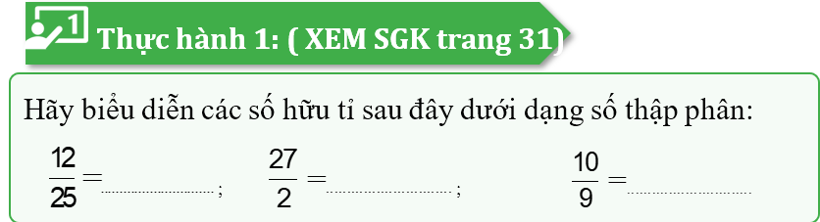
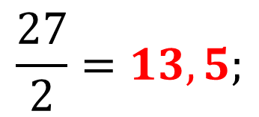
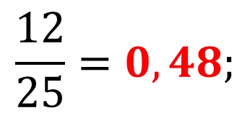
Giải:
$$\frac{12}{25}=0,48;$$
$$\frac{27}{2}=13,5;$$

Slide 19

Thực hành 2: ( xem SGK trang 32)
Hoàn thành các phát biểu sau:
a)Số a = 5,123 là một số thập phân hữu hạn nên a là số ..?.
b)Số b = 6,15555…=6,1(5) là một số thập phân vô hạn tuần hoàn nên b là số ..?...
c)Người ta chứng minh được là một số thập phân vô hạn không tuần toàn. Vậy là số ..?....
d)Cho biết số c = 2,23606… là một số thập phân vô hạn không tuần hoàn. Vậy c là số ..?....

Slide 20

Thực hành 2: ( xem SGK trang 32)
Giải:
Hoàn thành các phát biểu sau:
a) Số a = 5,123 là một số thập phân hữu hạn nên a là số ..?.
b) Số b = 6,15555…=6,1(5) là một số thập phân vô hạn tuần hoàn nên b là số ..?...
c) Người ta chứng minh được là một số thập phân vô hạn không tuần toàn. Vậy là số ..?....
d)Cho biết số c = 2,23606… là một số thập phân vô hạn không tuần hoàn. Vậy c là số ..?....
hữu tỉ
hữu tỉ
vô tỉ
vô tỉ

Slide 21

D. HOẠT ĐỘNG VẬN DỤNG.
Vận dụng
Hãy so sánh hai số hữu tỉ: 0,834 và .
HOẠT ĐỘNG CẶP ĐÔI
02.
- Yêu cầu: Suy nghĩ, thảo luận thực hiện yêu cầu của Vận Dụng 1trang 31 SGK.
- Thời gian: 2 phút

Slide 22
Vận dụng
Hãy so sánh hai số hữu tỉ: 0,834 và .
Giải:
Mẫu chung của 500 và 6 là 1500
02.
Vì 1251>1250 nên
Vậy 0,834 >

Slide 23
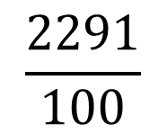



BT TRẮC NGHIỆM CỦNG CỐ:
Câu 1: Phân số nào dưới đây viết được dưới dạng
số thập phân vô hạn tuần hoàn?
$$\frac{3}{8}$$
$$\frac{54}{165}$$
$$\frac{2291}{100}$$
$$\frac{2}{5}$$
A.
B.
C.
D.
09
04
00
01
06
03
02
10
08
05
07
Hết giờ

Slide 24
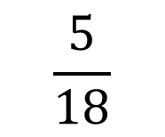



BT TRẮC NGHIỆM CỦNG CỐ:
Câu 2: Phân số nào dưới đây viết được dưới dạng
số thập phân hữu hạn?
$$\frac{7}{6}$$
$$\frac{17}{160}$$
$$\frac{5}{18}$$
$$\frac{52}{165}$$
A.
B.
C.
D.
09
04
00
01
06
03
02
10
08
05
07
Hết giờ

Slide 25

BÀI TẬP TRẮC NGHIỆM CỦNG CỐ
$$\frac{25}{99}$$
Câu 3. Viết số dưới dạng số thập phân là:
A.0,25. B. 0,2(5). C.0,(25). D.0,(025).
Câu 4. Viết số thập phân 0,52 dưới dạng phân số tối giản là:

Slide 26
BT TRẮC NGHIỆM CỦNG CỐ:
Câu 5. Phát biểu nào dưới đây sai?
A. Số vô tỉ là số viết được dưới dạng số thập phân vô hạn không tuần hoàn
B. Số vô tỉ là số viết được dưới dạng số thập phân vô hạn tuần hoàn
C. Số 0 không phải số hữu tỉ dương và cũng không là số hữu tỉ âm.
D. Mỗi số thâp phân hữu hạn hoặc vô hạn tuần hoàn biểu diễn một số hữu tỉ.
09
04
00
01
06
03
02
10
08
05
07
Hết giờ

Slide 27
HƯỚNG DẪN VỀ NHÀ
1. - Học bài và xem lại tất cả các bài tập đã giải
2. Hoàn thành bài tập 1 trang 33SGK
3. Đọc và nghiên cứu trước nội dung 3,4 của bài để tiết sau học

Slide 28
CẢM ƠN CÁC EM ĐÃ CHÚ Ý LẮNG NGHE

Slide 29
CHÀO MỪNG CÁC EM ĐẾN VỚI TIẾT HỌC!

Slide 30

Bài 1: SỐ VÔ TỈ. CĂN BẬC HAI SỐ HỌC(tt)

Slide 31
A.HOẠT ĐỘNG KHỞI ĐỘNG
Khám phá 3 (xem sgk trang 32)
a) Tìm giá trị của với x lần lượt bằng 2; 3; 4; 5; 10.
b) Tìm số x không âm với x² lần lượt bằng 4; 9; 16; 25; 100.
Giải: a) Với x = 2 suy ra x²
 | 2 | 3 | 4 | 5 | 10

Slide 32
A.HOẠT ĐỘNG KHỞI ĐỘNG
Khám phá 3 (xem sgk trang 32)
a) Tìm giá trị của với x lần lượt bằng 2; 3; 4; 5; 10.
b) Tìm số x không âm với x² lần lượt bằng 4; 9; 16; 25; 100.
Giải: b) Với và x không âm suy ra
 | 4 | 9 | 16 | 25 | 100

Slide 33

3. CĂN BẬC HAI SỐ HỌC
Ta có: 5 > 0 và . Ta nói căn bậc hai số học của 25 là 5.
Căn bậc hai số học của số a không âm là số x không âm sao cho
Ta dùng kí hiệu để chỉ căn bậc hai số học của a.
KTTT:
Ví dụ 3:

Slide 34

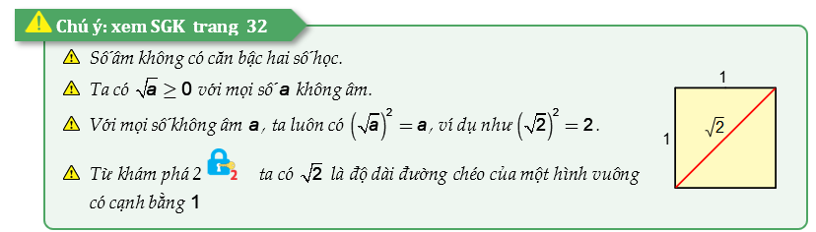
3.CĂN BẬC HAI SỐ HỌC
KTTT:
Người ta chứng minh được rằng:
Một số không âm a có đúng một căn bậc hai số học

Slide 35
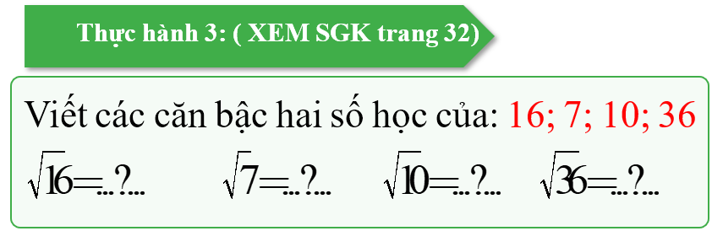
Giải:

Slide 36
D. HOẠT ĐỘNG VẬN DỤNG.
Vận dụng 2: SGK/32
Tính độ dài cạnh của một mảnh đất hình vuông có diện tích là 169m².
.
HOẠT ĐỘNG CẶP ĐÔI
02.
- Yêu cầu: Suy nghĩ, thảo luận thực hiện yêu cầu của Vận Dụng 2 trang 32 SGK.
- Thời gian: 2 phút

Slide 37
D. HOẠT ĐỘNG VẬN DỤNG.
Vận dụng
Tính độ dài cạnh của một mảnh đất hình vuông có diện tích là 169m².
.
Giải:
Gọi độ dài của mảnh đất hình vuông có diện tích 169m² là a.
Khi đó diện tích hình vuông tính theo a là:
S =a²(m²) mà S = 169 nên
suy ra (do a > 0)
Vậy độ dài cạnh của mảnh đất hình vuông có diện tích 169m² là 13m.
02.

Slide 38

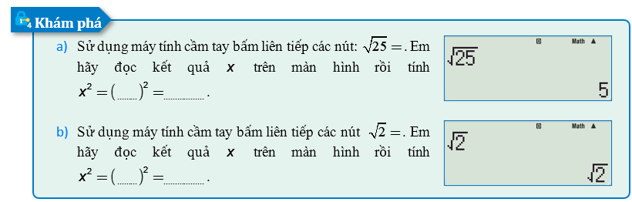
B. HOẠT ĐỘNG HÌNH THÀNH KIẾN THỨC:
4.Tính căn bậc hai số học bằng máy tính cầm tay
Khám phá 4 (xem sgk trang 33)

Slide 39
B. HOẠT ĐỘNG HÌNH THÀNH KIẾN THỨC:
4.Tính căn bậc hai số học bằng máy tính cầm tay
Khám phá 4 (xem sgk trang 33)
Giải:
a) Kết quả x trên màn hình là 5. Khi đó, x² =5²=25
b) Kết quả x trên màn hình là x = 1,414213562…
Khi đó,

Slide 40
Thực hành 4: ( xem SGK trang 33)
Giải:

Slide 41
D. HOẠT ĐỘNG VẬN DỤNG.
VẬN DỤNG 3: Dùng máy tính cầm tay để:
a) Tính độ dài cạnh của một mảnh đất hình vuông có diện tích là 12 996 m² .
b) Công thức tính diện tích S của hình tròn bán kính R là
.Tính bán kính của một hình tròn có diện tích là
100 cm².
.
02.
HOẠT ĐỘNG CẶP ĐÔI
- Yêu cầu: Suy nghĩ, thảo luận thực hiện yêu cầu của Vận Dụng 2 trang 32 SGK.
- Thời gian: 2 phút

Slide 42
Vận dụng 3: xem SGK Tr33
Giải:
Vì diện tích hình vuông được tính theo công thức với a là độ dài cạnh hình vuông nên ta có, độ dài cạnh hình vuông là:
Vậy độ dài cạnh mảnh đất hình vuông có diện tích là 12 996 m²
là
.
02.

Slide 43
Vận dụng 3: xem SGK Tr33
Giải:
b) Vì công thức tính diện tích hình tròn là
nên suy ra
Bán kính hình tròn có diện tích 100 cm² là:
Vậy bán kính hình tròn có diện tích 100 cm² là gần bằng
5,6 (cm).
02.

Slide 44

BT TRẮC NGHIỆM CỦNG CỐ:
Câu 1. Phát biểu nào dưới đây sai?
A. Số 8 là một số tự nhiên.
B. Số -2 là một số nguyên âm
C. Số là một số vô tỉ.
D. Số là một số vô tỉ.
$$\frac{7}{6}$$
09
04
00
01
06
03
02
10
08
05
07
Hết giờ

Slide 45


BT TRẮC NGHIỆM CỦNG CỐ:
Câu 2: Trong các số sau đây, số nào không có căn
bậc hai?
$$\frac{1}{3}$$
0
A.
B.
0,3
$$−2$$
C.
D.
09
04
00
01
06
03
02
10
08
05
07
Hết giờ

Slide 46



BT TRẮC NGHIỆM CỦNG CỐ:
Câu 3: Nếu thì x bằng:
A. X = -2
B.
D.
$$x=16$$
$$x=2$$
$$x=8$$
C.
09
04
00
01
06
03
02
10
08
05
07
Hết giờ

Slide 47
BT TRẮC NGHIỆM CỦNG CỐ:
Câu 4: Nếu thì bằng:
A.
B.
C.
D.
09
04
00
01
06
03
02
10
08
05
07
Hết giờ

Slide 48
BT TRẮC NGHIỆM CỦNG CỐ:
Câu 5. Số nào dưới đây số vô tỉ?
A.
B. 0,(121)
C.
D.
09
04
00
01
06
03
02
10
08
05
07
Hết giờ

Slide 49
HƯỚNG DẪN VỀ NHÀ
1. - Học bài và xem lại tất cả các bài tập đã giải
2. Đọc và làm trước các bài tập 2, 3, 4, 5, 6, 7, 8 trang 33 và 34 để tiết sau sửa

Slide 50
CẢM ƠN CÁC EM ĐÃ CHÚ Ý LẮNG NGHE

